Slide 1
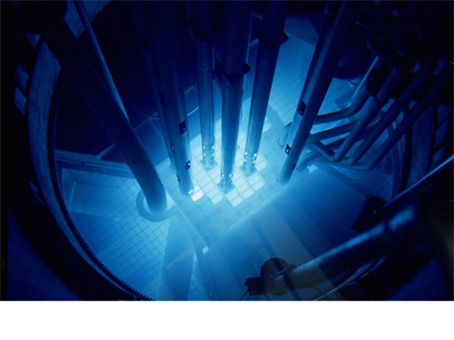
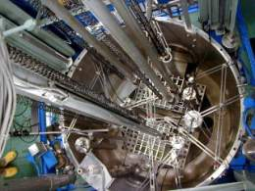
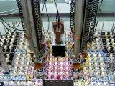
京都大学における施設の稼働状況
資料3-1
２基の研究炉の稼働状況等は以下のとおりです。
・京都大学研究用原子炉（KUR：Kyoto University Research Reactor）
KURは定期検査等の期間及び年末年始を除き、通常、週単位で火曜から木曜日まで連続
運転を行っており、令和７年度から令和８年度の運転終了までの運転実績は次のとおりです。
ＫＵＲ運転実績：令和７年７月１日～令和８年４月２３日（全運転時間 約1,209時間）
・京都大学臨界集合体実験装置（KUCA：Kyoto University Critical Assembly）
KUCAは定期検査等の期間及び年末年始を除き、通常、１日を単位として運転を行っておりますが、現在、低濃縮燃料での運転切り替え対応のため、令和３年７月下旬から運転を休止中です。今のところ、令和８年度中には低濃縮燃料による運転を開始できるよう準備を進めています。
【参考】
《 KURの概要について 》
・ｽｲﾐﾝｸﾞﾌﾟｰﾙﾀﾝｸ型原子炉
・最大熱出力 5,000kW
・中性子を利用した物理学、化学、生物学、工学、農学、医学等の幅広い実験研究等に使用。
《 KUCAの概要について 》
・炉心の組換えが容易な原子炉
・最大熱出力 100W
・炉物理研究、国内外の学生実験教育等に使用。
KURの炉心
KUCAの炉心（上：固体減速炉心、下：固体減速炉心）

Slide 2
住民広報について（その１）
施設見学等について
・一般公開、桜公開
毎年４月初旬(土・日)に主に地域住民を対象とした一般公開(研究炉等の
施設見学、科学実験コーナー等)、桜公開(構内の桜見学)を実施。
令和８年度来場者数：４月４日(179人）、４月５日(464人)
・施設見学会
中学生から一般の団体等までを対象とした施設見学会(ミニ講義、施設見学等)
を毎月１回実施。
令和７年度施設見学会参加者数：300人
・アトムサイエンス講演会、アトムサイエンス実験教室
講演会は中学生以上が対象、実験教室は中学生が対象で毎年10月頃に実施。
令和７年度：講演会(参加人数 48人)は令和7年10月18日にオンライン形式で
実施。
実験教室(参加人数 20人)は令和7年10月26日に対面形式で実施。
令和８年度：講演会はオンライン形式により、令和8年9月26日に実施予定。
実験教室は対面形式により、令和8年10月25日に実施予定。

Slide 3
住民広報について（その２）
情報発信等について
・地元広報誌「アトムサイエンスくまとり」
地元広報誌として、年２回刊行(春・夏号、秋・冬号)し、地元関係機関等
へ配布している。
・ＬＩＮＥ公式アカウント「京都大学 複合原子力科学研究所」を開設
令和３年３月に当研究所のＬＩＮＥ公式アカウントを開設し、定期的に
地域住民の方々等へ研究所のニュース、イベント、研究成果等の情報発信
している。
・地元会議での原子力施設の安全管理等に係る定例報告等
熊取町原子力問題対策協議会
開催日：令和８年７月１７日
泉佐野市原子力問題対策協議会
開催日：令和８年７月３０日
大阪府原子炉問題審議会
開催日：令和８年８月７日

